Slide 1



ESF II projekt Západočeské univerzity v Plzni
reg. č. CZ.02.2.69/0.0/0.0/18_056/0013239

Slide 2

Nerovnoměrnost ekonomického rozvoje, jádro vs. periferie, globalizace, produkční řetězce a sítě
KGE EGA1/EG1

Slide 3
Nerovnoměrný ekonomický rozvoj
Utváření a prohlubování ekonomických jader a periferií.
20 % obyvatel světa žije v rozvinutých zemích, avšak spotřebovává okolo 85 % světové produkce.
14 % obyvatel žijících v Africe
spotřebovává jen 1 % světové
produkce.
Na 15 % světové populace žijící
v jádrových oblastech světa
připadá 75% světového
příjmu.

Slide 4
Nerovnoměrný rozvoj
Environmentální determinismus předpokládal → ekonomický rozvoj je dán přírodními faktory (především množství nerostných surovin).
Ale… Japonsko, Korea, Taiwan, Indonésie, atd.
Teorie modernizace (50. a 60. léta)
→ každá země (včetně rozvojových)
může dosáhnout rozvoje na úrovni
západních zemí, pokud přijme určitá
opatření (institucionálního
charakteru).
Teorie nerovnoměrného rozvoje
(70. a 80. léta): neokolonialismus,
např. I. Wallerstein.

Slide 5
Walter Rostow (1960)
Vlivný americký ekonom a politický teoretik.
Neoliberální dogma modelu ekonomického růstu (vyvráceno teoriemi závislosti).
1) Tradiční společnost – primitivní technologie, iracionalita, zvyky a tradice ovlivňující chování (= západocentrismus).
2) Předpoklady hospodářského růstu – formování nových elit, budování infrastruktury, centralizace moci státu (= etatismus).
3) Hospodářský růst (take-off) – velký předěl (10 až 30 let) rychlý růst.
4) Cesta ke zralosti – diverzifikace hospodářské struktury, stabilizace, pokles importu.
5) Věk vysoké masové spotřeby.

Slide 6
Teorie závislosti – jádro a periferie
Kritika dogmatu, že nerozvinutost ekonomiky je odchylka, problém, který se sám spraví, pokud je kapitalistickému systému dovoleno plně fungovat.
Kritika radikálních geografů → ignorace historického koloniálního a imperiálního dopadu na geopolitiky rozvojových zemí.
Teorie závislosti → teorie světového systému (např. I Wallerstein).
Výzkum nerovné struktury vztahů mezi historicky kolonizovanými zeměmi (periferie) a kolonizujícími zeměmi (jádro).

Slide 7
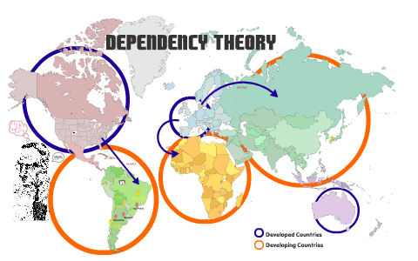
Ekonomické jádro a periferie (1)
(Post-)koloniální systém v periferiích → nerovnosti ve společnosti bývalých kolonií (polarizace sociální stratifikace).
Není zájem o zlepšování podmínek pracujících, aby se držely ceny výrobků co nejníže a mohly se exportovat do jádrových oblastí – zisk místním elitám
či zahraničním vlastníkům (bez reinvestice).
Nerovná výměna mezi jádrem
a periferií.

Slide 8
Ekonomické jádro a periferie (2)
Pracující (jádro)
Pracující (periferie)
Vyšší platy, masová spotřeba,
podpora rodiče starajícího se o domácnost.
Levné zboží
Muži na plantážích, rybářských lodích, v dolech, továrnách
ROZVOJOVÉ „GATEWAYS“
Podpora rodin, sociální reprodukce, sociální stát, benefity od zaměstnavatele.
Drahé
zboží
Ženy,
zemědělství,
VENKOVSKÉ OBLASTI
výchova dětí, bez podpory státu
pro elity

Slide 9
Ekonomické jádro a periferie (3)
JÁDRO
PERIFERIE
Vysoká zaměstnanost a mzdy.
Vysoká úroveň komunikačních technologií.
Vysoký podíl přímých zahraničních investic.
Vysoká gramotnost a vzdělanost.
Kladné migrační saldo.
Rozvinutý sekundární a terciární sektor.
Kvalitní infrastruktura.
Vysoká životní úroveň obyvatel.
Kulturní různorodost.
Nezaměstnanost.
Nízká úroveň komunikačních technologií.
Minimální příliv zahraničních investic.
Nízká úroveň gramotnosti a vzdělanosti.
Záporné migrační saldo.
Rozsáhlý primární sektor s vysokým počtem drobných zemědělců.
Nízká úroveň infrastruktury.
Nízká životní úroveň.
Tradiční životní styl.

Slide 10
Teorie světového systému
Inspirována teoriemi závislosti.
První rozpracování Immanuel Wallerstein.
Geografické vysvětlení nerovnoměrné distribuce podílu na globální ekonomice.
Distribuce ekonomické a politické síly se mění v prostoru a čase.
Světový systém se stal silněji provázaný ekonomickými vazbami, avšak každá země do něho byla začleněna jinou měrou.
Světová ekonomika se stala globální prostřednictvím kapitalistických sil a transferu nadhodnoty mezi jádrem a periferií.

Slide 11
Teorie světového systému
Vytvoření hierarchie států s ohledem na jejich moc ve světovém systému.
Jádro – pokročilé průmyslové aktivity, služby, vládní podpora, silná střední třída, široká vrstva pracujících; USA, Japonsko, Evropa (původní koloniální velmoci).
Periferní oblasti – řízené přírodními zdroji, zemědělská produkce, slabé státy, nekvalifikovaná pracovní síla, minimální střední třída.
Semiperiferní oblasti – rysy jádrových zemí → expandující průmysl, ale stále periferní atributy; například země CEE, BRICS, apod.

Slide 12
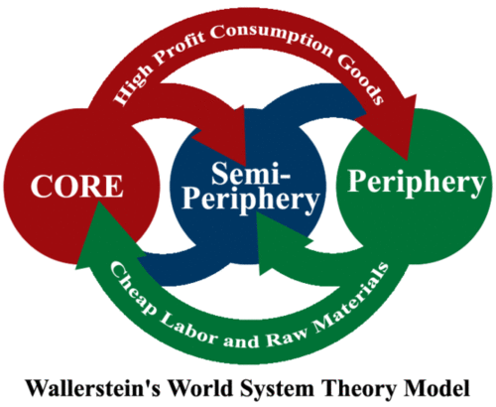
Schéma interakcí jádro-(semi-)periferie

Slide 13
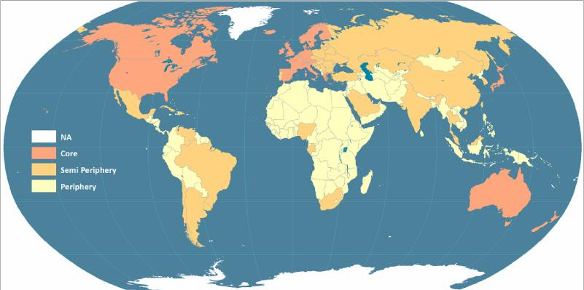
Návrh členění světa dle teorie jádro-periferie
Rodrigue (2012)

Slide 14
Hierarchický růst (pokles)
Růst ve světovém systému → kooperace vlád, podnikatelů, strategické plánování, vytváření konkurenčního prostředí, investice.
Světový systém vztahů (jádro–periferie)
→ zkoušen a měněn hospodářskými cykly (krize,
konjunktury)
Časová dimenze:

Slide 15
Ekonomický vzestup V a JV Asie
Po 2. světové válce vzestup asijských ekonomik, predikce z 80. let:
21. století = „století Pacifiku“.
Nejprve rapidní vzestup Japonska.
Posléze rychlý růst nově industrializovaných
zemí (NIZ) → „Asijští tygři“ (od 60. let).
Od 80. let – Indonésie, Malajsie, Thajsko,
Filipíny (třetí vlna).
Dosud poslední vlna: Čína, Vietnam, Indie.

Slide 16
Jádrové a periferní oblasti světa (1)

Slide 17
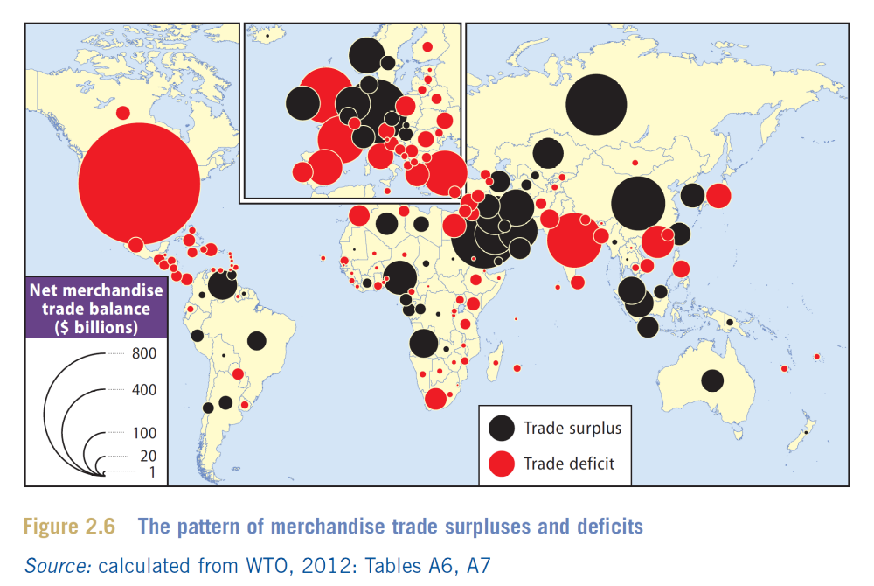
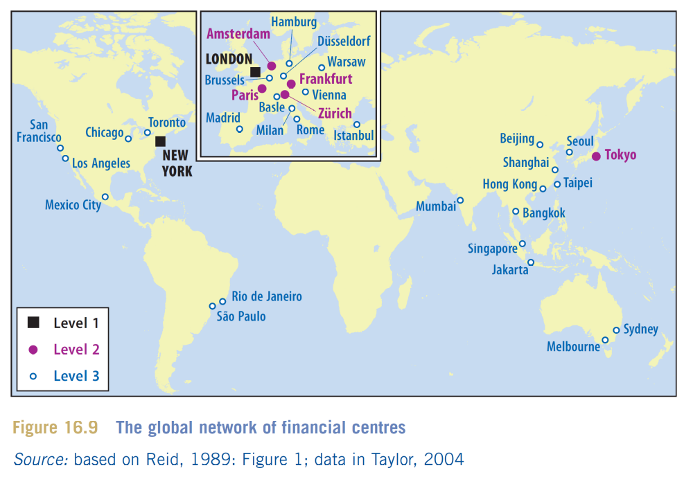
Jádrové a periferní oblasti světa (2)

Slide 18
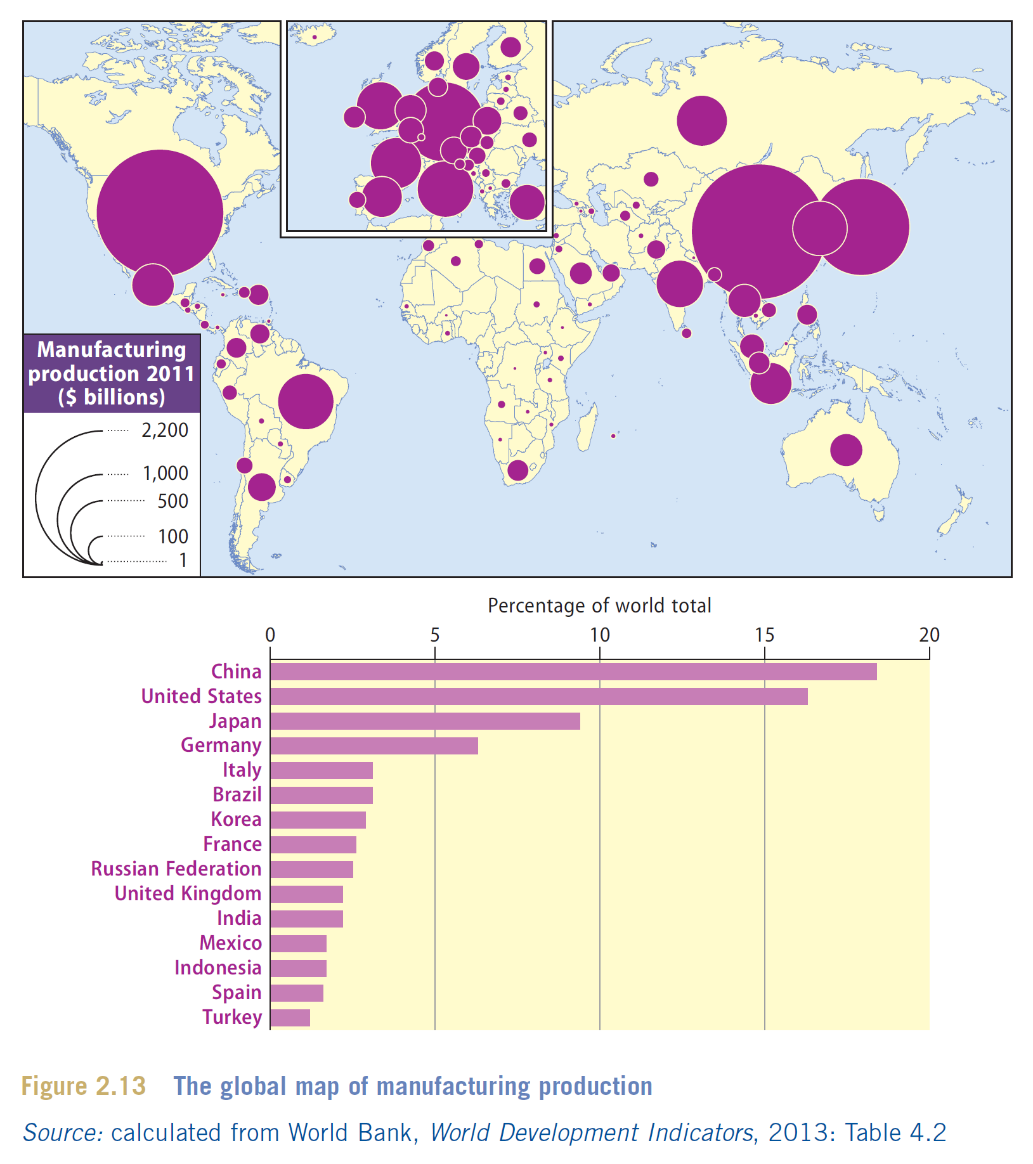
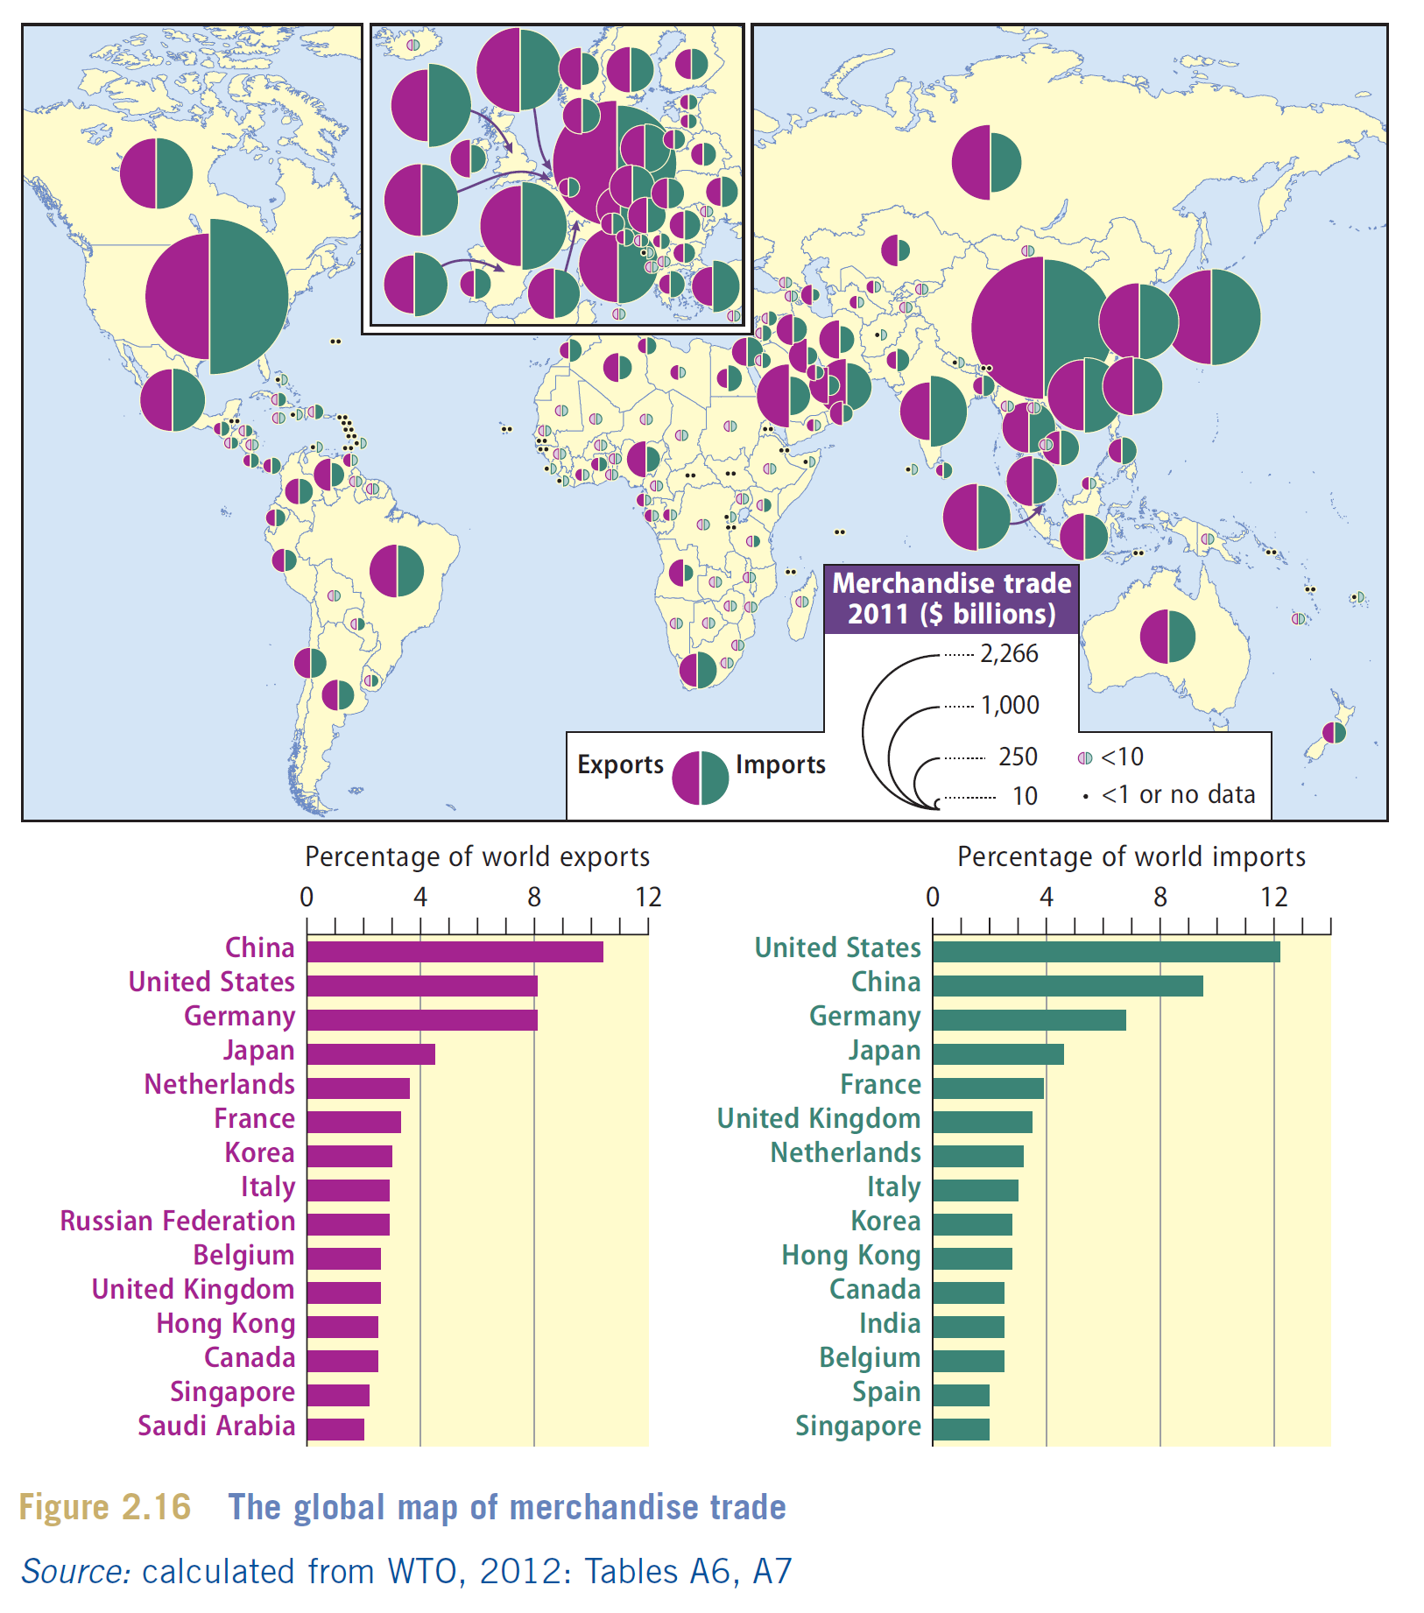

Slide 19
Kapacita podmořských kabelů

Slide 20
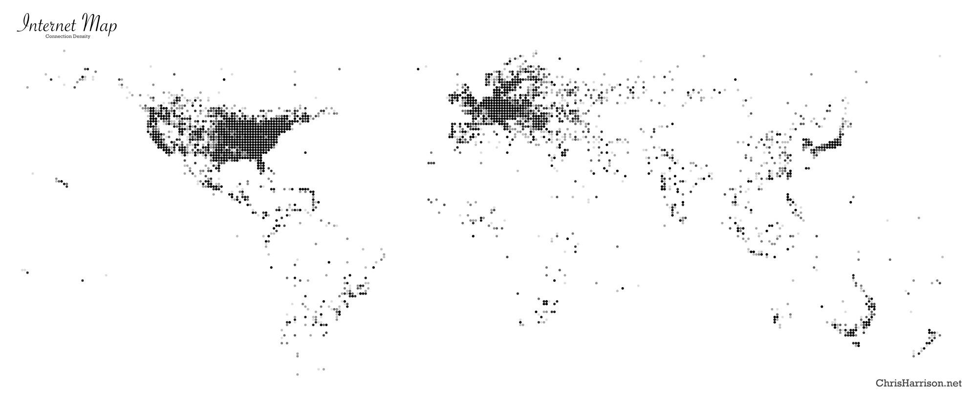
Míra připojení k internetu

Slide 21
Současný výzkum jádro-periferie
1) Studie semiperiferních oblastí (střední a východní Evropa, tj. CEE; Latinská Amerika, včetně Mexika; Turecko; V a JV Asie).
2) Role neoliberalismu a politické ideologie na vývoj nerovnosti ve světové ekonomice.
3) Role IT ve vytváření/udržování jádrových a periferních oblastí.
4) Proč jsou některé regiony bohaté na suroviny často méně rozvinuté než ty, které suroviny nemají („prokletí surovinami“).

Slide 22
Ekonomická globalizace
Ekonomická globalizace:
Proces zvyšující se ekonomické integrace mezi zeměmi, který vede ke vzniku globálního trhu neboli jednotného světového trhu (Britannica 2008).
Globalizace ekonomických aktivit je hnacím motorem celkové globalizace.
Ekonomická globalizace trvá již od vzniku mezinárodního obchodu (tedy po staletí), posledních 40 let se však její rychlost velmi zintenzivnila.
Globalizační procesy se intenzifikují mezi rozvinutými státy (tj. uvnitř jádra) a poté mezi rozvinutými a rozvojovými, např. skrze FDI, redukci obchodních bariér, atd.

Slide 23
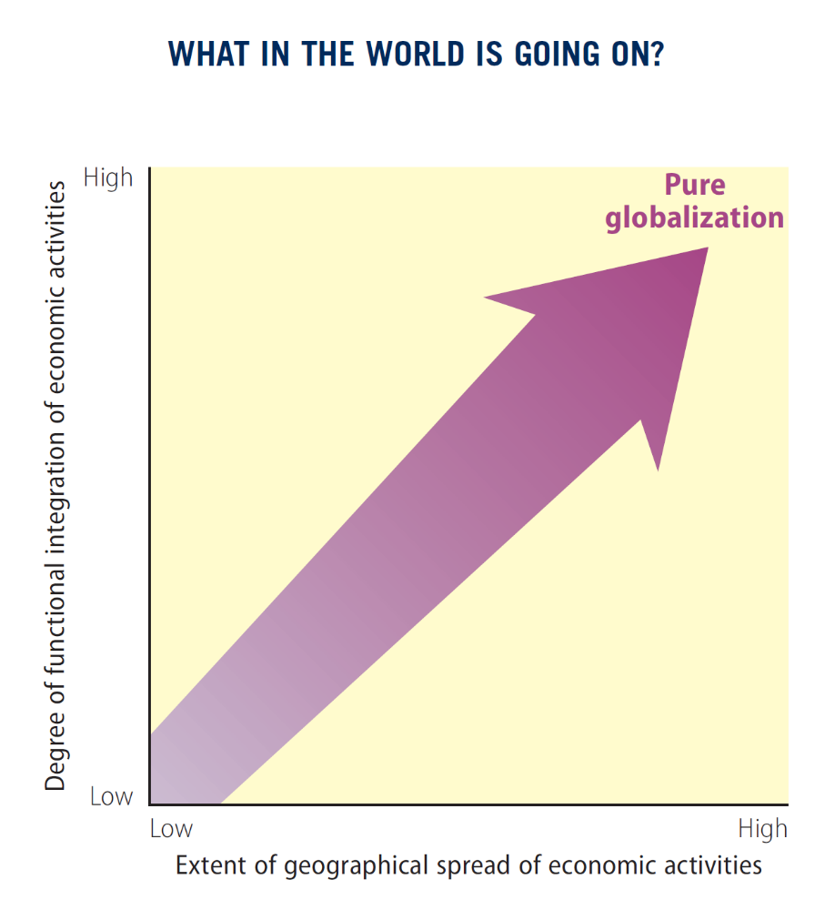
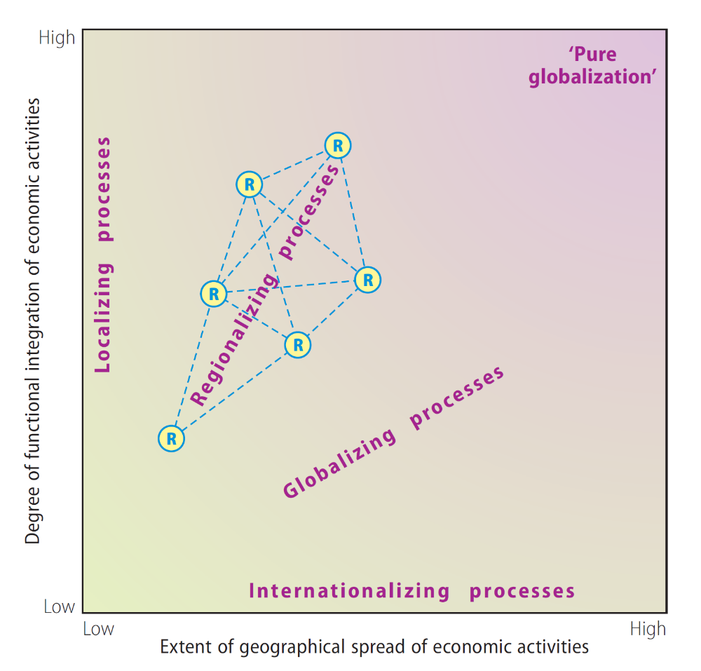
Ekonomická globalizace a prostor

Slide 24
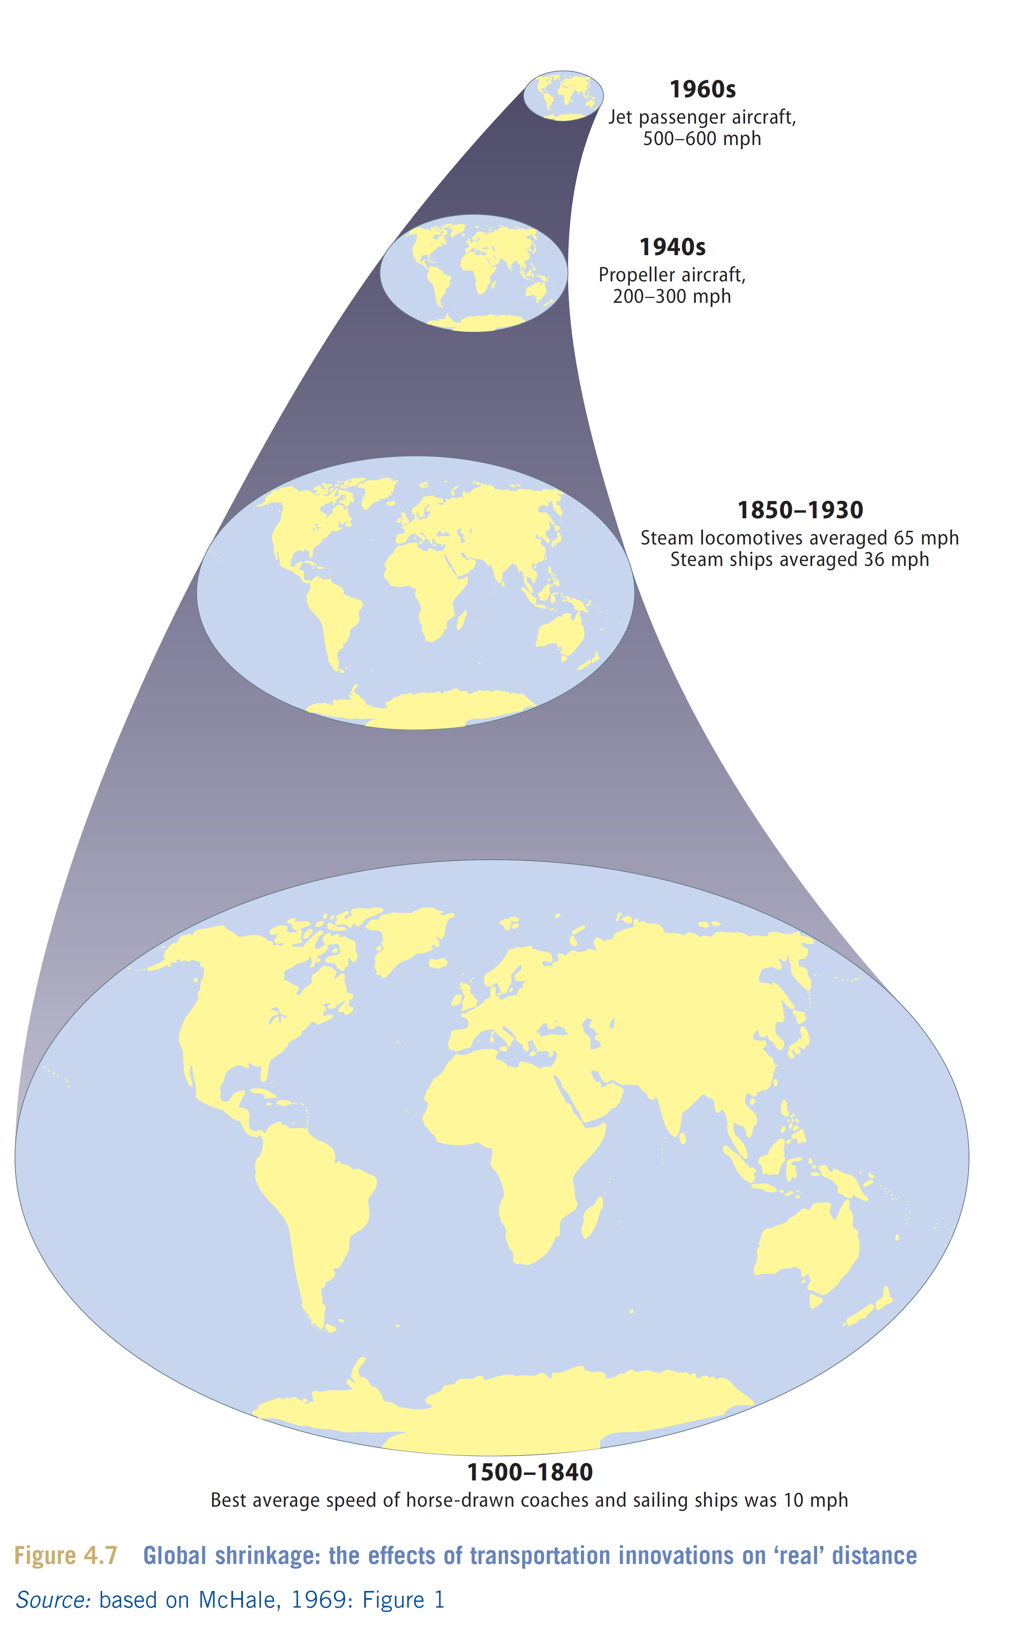
Klíčové faktory globalizace
1) Deregulovaný mezinárodní obchod.
2) Vytváření výrobních řetězců a sítí (přesuny výroby,
outsourcing služeb).
3) Revoluce v komunikaci (kontejnerizace,
vzestup internetu).
4) Právní liberalizace (především finančního trhu).
5) Právní harmonizace mezi státy.

Slide 25
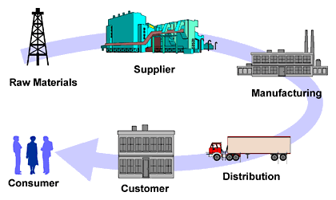
Globální výrobní řetězce / produkční sítě (1)
Cesta zboží (komodity) od primárních surovin, přes výrobu, prodej až
k zákazníkovi.
Jednotlivé fáze výroby mohou
probíhat v různém geografickém
prostoru.

Slide 26
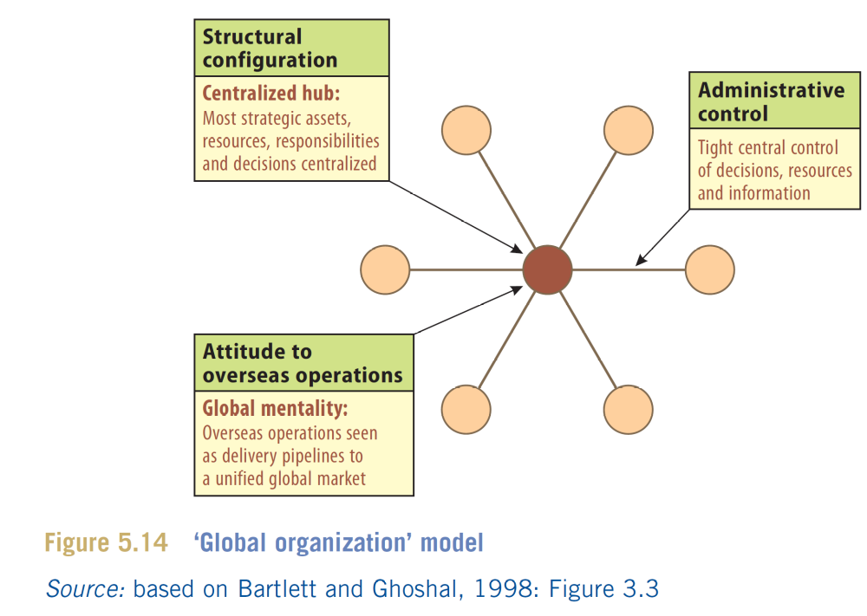
Globální výrobní řetězce / produkční sítě (2)
Distribuce a organizace produkčních sítí mohou být ovlivněny institucemi (státem, MMF) → legislativa, omezení.

Slide 27
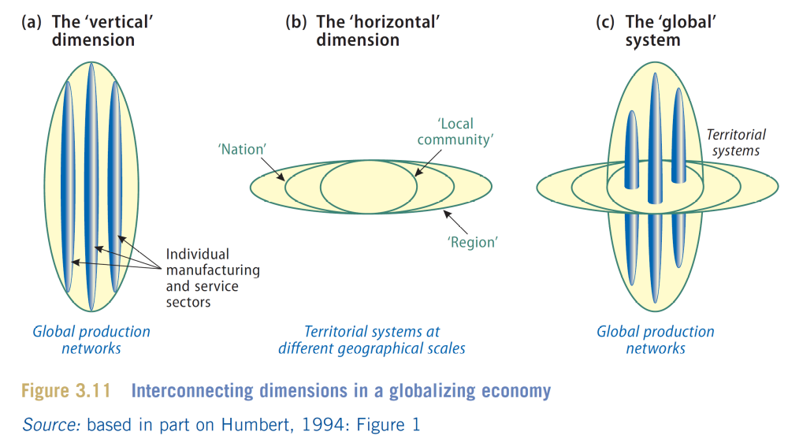
Globální produkční sítě (GNP) a „gateways“

Slide 28
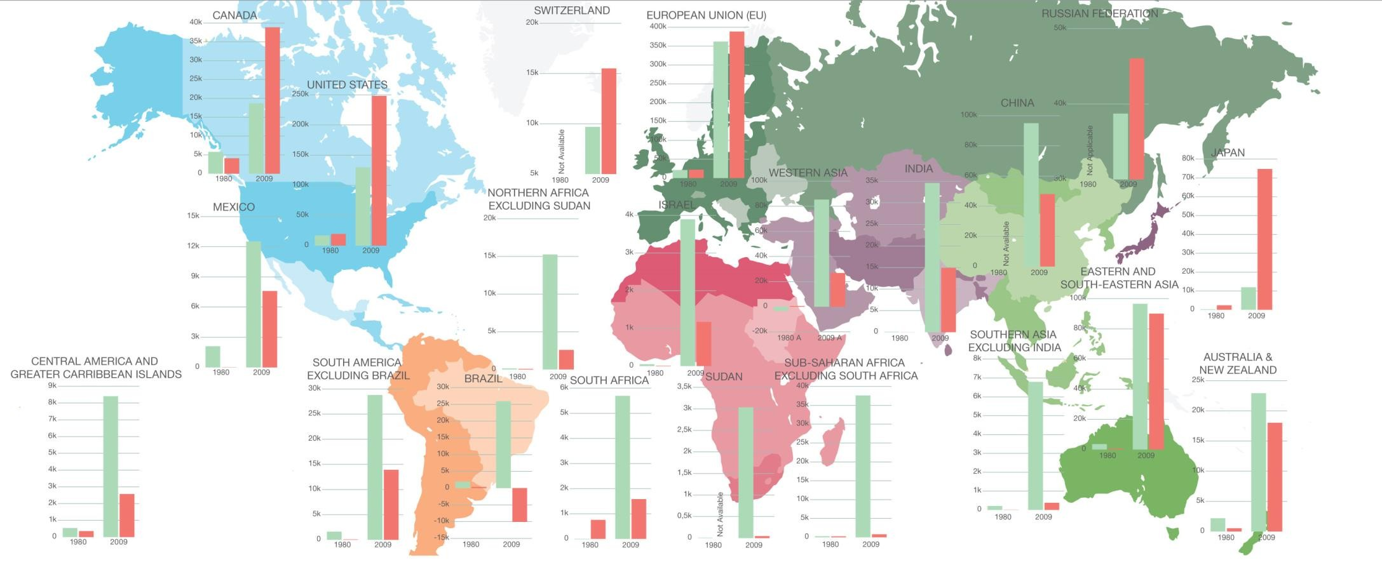
FDI ve světě

Slide 29
GPN – automobilový průmysl (1)

Slide 30
GPN – automobilový průmysl (2)

Slide 31
GPN – automobilový průmysl (3)

Slide 32
GPN – automobilový průmysl (4)

Slide 33
GPN – obuvnický průmysl

Slide 34
GPN – textilní průmysl

Slide 35
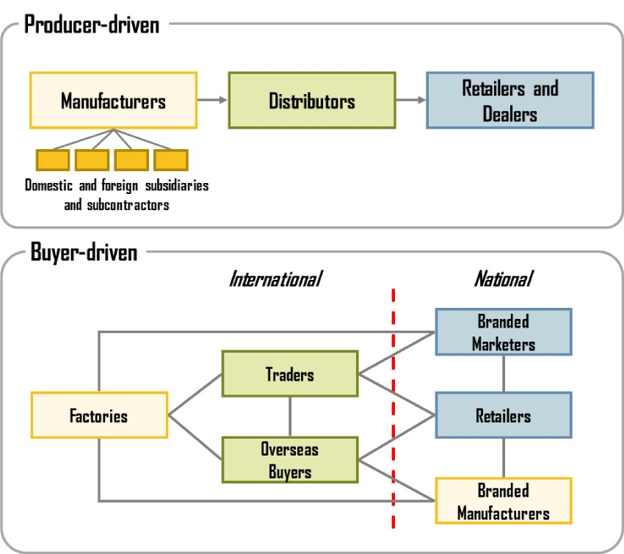
Dimenze výrobních řetězců
Proces řízení řetězců:
„Producer-driven“
„Buyer-driven“

Slide 36
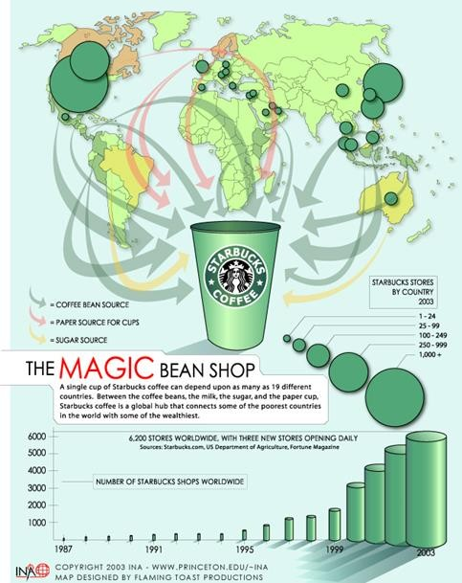
Globální komoditní řetězce – káva
Příklad globálního řetězce Starbucks:
Komoditní řetězce.
Logistické operace.
Prostorová distribuce trhů.

Slide 37
Outsourcing služeb – struktura a trendy

Slide 38
Prostorová dělba práce – vývoj
Základní kámen a motor = nadnárodní korporace (již koncem 19. století).
Největší zapojení národních ekonomik do mezinárodního systému produkce, distribuce a obchodu až po 2. sv. válce.
Americké firmy v Evropě (Ford, Exxon, GM) – v rámci poválečného obnovování Evropy (byl zde trh, levnější a přitom kvalitní pracovní síla).
Posléze západoevropské a japonské firmy následovaly podobnou strategii a stavěly své pobočky hlavně v blízkosti odbytišť (místních trhů).
Ekonomická organizační provázanost mezi rozvinutými státy (investovaly a zároveň přijímaly investice).

Slide 39
Prostorová dělba práce
Snižování výrobních nákladů
přesunem výrobního procesu
do oblastí s levnou pracovní
silou (přispěla k tomu i ropná
krize v 70. letech).
Nová mezinárodní dělba
práce (NIDL).

Slide 40
Dopady NIDL
Globalizace produkce zboží → globalizace distribuce zboží (hypermarkety a supermarkety).
Výrobní služby (finančnictví, poradenské a právnické firmy, firmy na trhu s nemovitostmi, z oblasti reklamy a médií) – centra velkoměst (New York, Londýn a Tokio).
Nový mezinárodní finanční systém – globalizace finančních trhů (eurodolarový trh v 60. letech, petrodolary v 70. letech, deregulace finančních trhů, atd.).
Oddělení reálné ekonomiky výroby a obchodu od symbolické ekonomiky finančních transakcí = „virtuální ekonomika“ (ovlivněná mnohdy i spekulacemi)
– nestabilní prvek globální ekonomiky.

Slide 41
NIDL a finanční toky – příklad Číny
Význam tzv. speciálních ekonomických zón ve východní Číně.
Vyjmuty z pracovně-právního rámce země – jiná pravidla regulace pracovní činnosti (často žádná).
Liberálnější limity environmentálního znečištění z produkce, apod.
Ekonomický růst vs. sociální a environmentální externality.

Slide 42
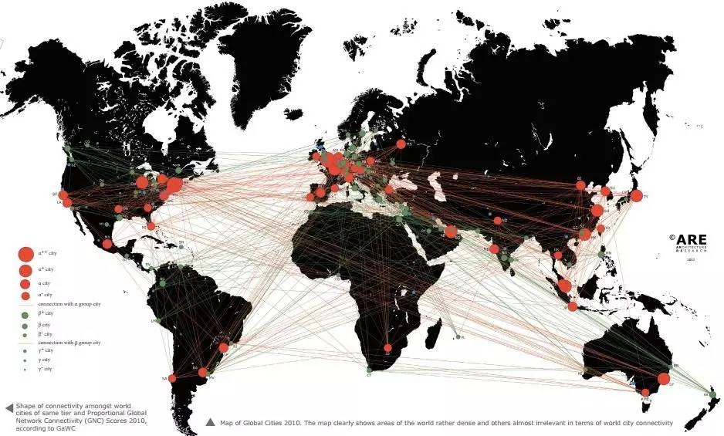
Finanční toky ve světě

Slide 43
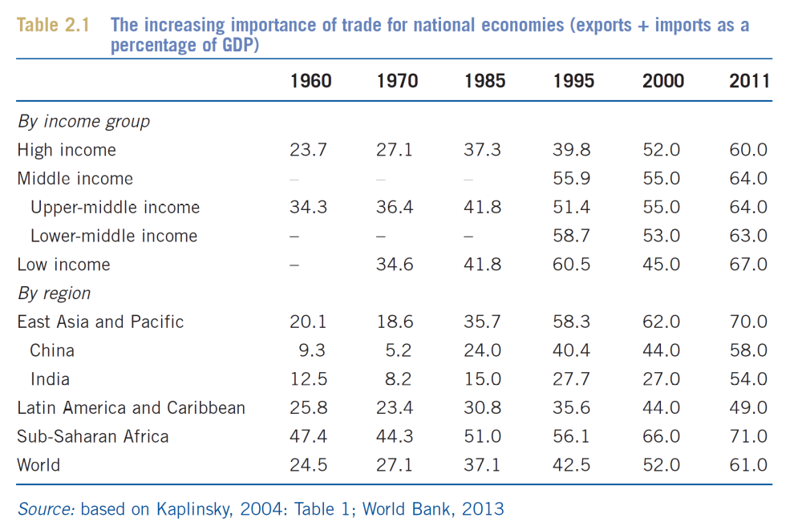
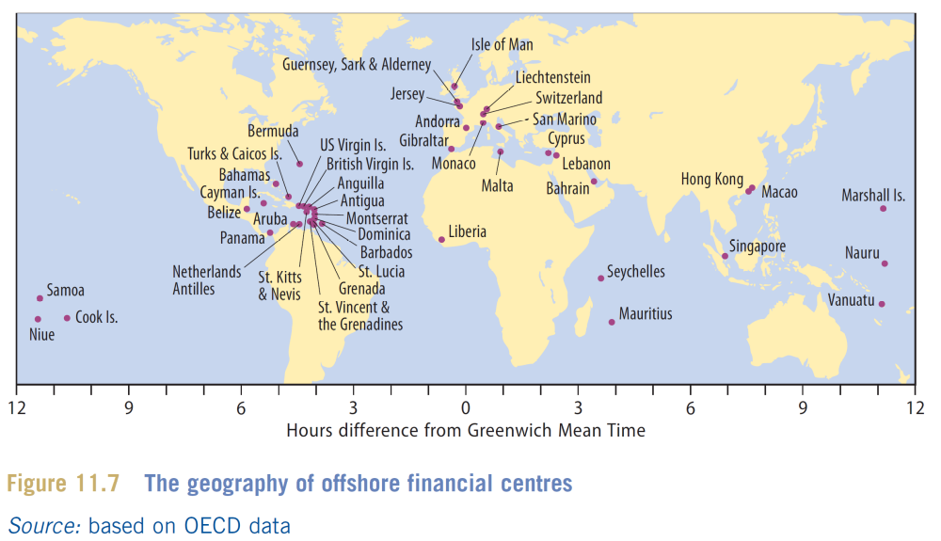
Finanční toky – význam a offshore centra

